Slide 1
এই স্লাইডটি সম্মানিত শিক্ষকবৃন্দের জন্য।
স্লাইডটি উপস্থাপনের পূর্বে পাঠ্য পুস্তকের
সংশ্লিষ্ট পাঠের সাথে মিলিয়ে নিতে পারেন।
এই পাঠটি শ্রেণিকক্ষে উপস্থাপনের সময় প্রয়োজনীয় পরামর্শ প্রতিটি
স্লাইডের নিচে অর্থাৎ Slide Note এ সংযোজন করা হয়েছে।
আশা করি সম্মানিত শিক্ষকগণ পাঠটি উপস্থাপনের পূর্বে উল্লেখিত
Note দেখে নেবেন এবং F5 চেপে উপস্থাপন শুরু করতে পারেন।

Slide 2
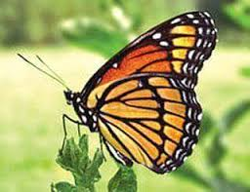
মাল্টিমিডিয়া ক্লাসে সকলকে স্বাগত

Slide 3
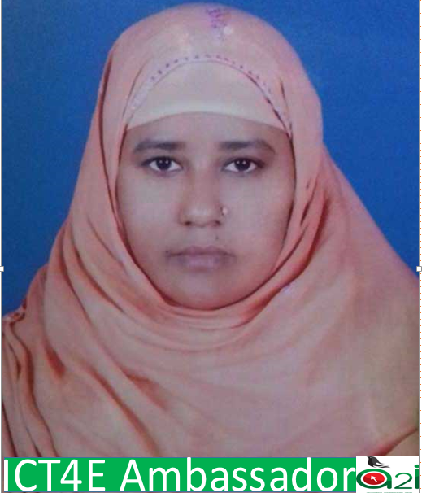
পরিচিতি
মাহমুদা খাতুন
সহকারি শিক্ষিকা, আই সি টি
নওদাপাড়া নবিগঞ্জ দাখিল মাদ্রাসা বগুড়া সদর,বগুড়া।
মোবাইল : 01715446664
বাতায়ন আইডি : mahmuda6664
শ্রেণি : ৬ষ্ঠ
বিষয় : বাংলা ( কবিতা )
সময় : ৪৫ মিনিট
তারিখ : ০২ / ১০ / ১9 ইং
Notes:
সম্মানিত শিক্ষকমন্ডলী আপনারা ইচ্ছে করলে এই slide টি Hide করে রাখতে পারবেন। Hide করার পদ্ধতি হলো রিবন বার এর Slide Show তে ক্লিক করে Hide Slide এর উপর ক্লিক করলে hide হয়ে যাবে।
এক্ষেত্রে f5 চেপে Slide Show করলে Hide করা page আর দেখা যাবে না।

Slide 4
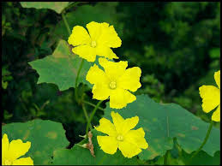
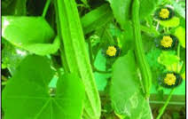
নিচের চিত্রে কী দেখছো ?
ঝিঙে ফুল
ঝিঙে
Notes:
শিক্ষার্থীরা বিভিন্ন উত্তর দিবে তা থেকে সঠিক উত্তর গ্রহণ করতে হবে ।

Slide 5
আজকের পাঠ
ঝিঙে ফুল
কাজী নজরুল ইসলাম
Notes:
পাঠের শিরোনাম আসার আগে শিক্ষার্থীদের দ্বারা পাঠের শিরোনাম বলার চেষ্টা করতে হবে এবং শিরোনাম বোর্ডে লিখতে হবে ।

Slide 6
শিখনফল
পাঠ শেষে শিক্ষার্থীরা ...
1.কবি পরিচিতি বর্ণনা করতে পারবে;
২. নতুন নতুন শব্দের অর্থ বলতে পারবে;
৩.কবিতাটি শুদ্ধ উচ্চারণে পড়তে পারবে;
৪. কবিতার চরণসমূহের ভাবার্থ বিশ্লেষণ করতে পারবে।
Notes:
শিক্ষার্থীদের আমরা কি কি পড়বো তা জেনে নেওয়া যেতে পারে। সম্মানিত শিক্ষকমন্ডলী আপনারা ইচ্ছে করলে এই slide টি Hide করে রাখতে পারবেন।

Slide 7
কবি পরিচিতি
জন্ম :
১১ই জৈষ্ঠ্য ১৩০৬
(২৪ শে মে ১৮৯৯)
পশ্চিম বংঙ্গের বর্ধমান জেলার আসানসোল মহকুমার চুরুলিয়া গ্রামে ।
ছোটদের জন্য তাঁর কাব্যগ্রন্থ : পিলে পটকা,ঘুম জাগানো পাখী,ঘুম পাড়ানী মাসিপিসি।
বিদ্রোহের কবি কাজী নজরুল ইসলাম ১৯৭৬ খ্রিষ্টাব্দে২৯শে আগষ্ট ঢাকায় মৃত্যুবরণ করেন ।
উল্লেখযোগ্য গ্রন্থ অগ্নিবীনা,দোলন চাঁপা,সর্বহারা,
বিষের বাঁশী।
কাজী নজরুল ইসলাম বিদ্রোহের কবি প্রেমের কবি মানবতার কবি

Slide 8
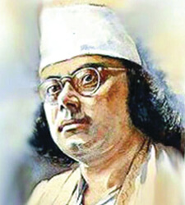
একক কাজ
কাজী নজরুল ইসলামের লেখা ছোটদের
তিনটি কাব্যগ্রন্থের নাম লেখ ?

Slide 9
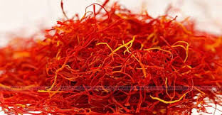
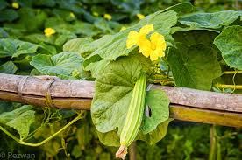
শব্দের অর্থ
জাফরান
জাফরান রঙের
লতিকার কর্ণে
লতার কানে
আলুথালু
এলোমেলো।
Notes:
শব্দের সঙ্গে ছবির মিল রেখে অর্থ লিখতে হবে |

Slide 10
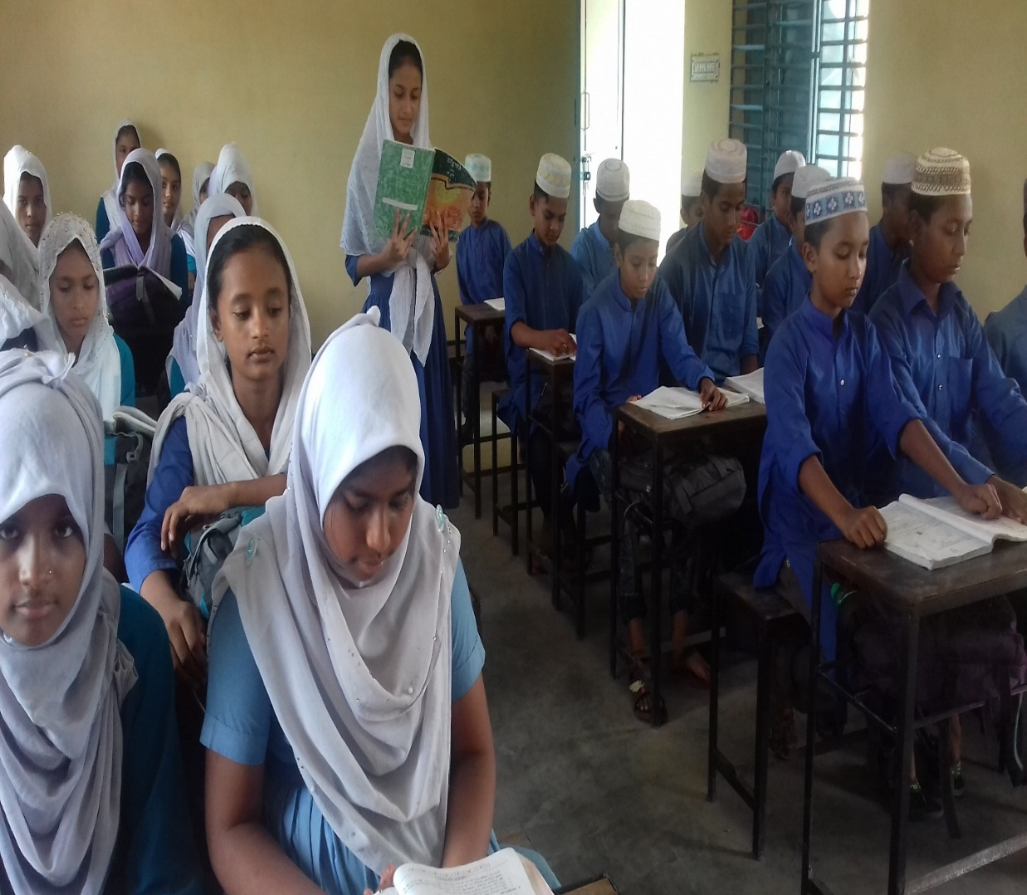
সরব পাঠ
Notes:
শিক্ষার্থীরা কবিতার চরণ গুলো শুদ্ধ ভাবে পাঠ করবে । শুদ্ধ উচ্চারণে শিক্ষক তাদের সহযোগীতা করবে ।

Slide 11
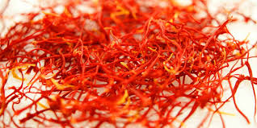
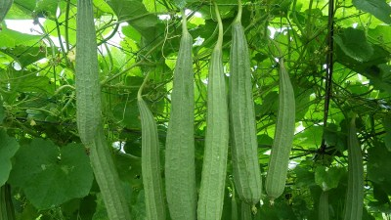
জোড়ায় কাজ
জাফরান ও আলুথালু শব্দ দ্বারা নতুন ২টি বাক্য গঠন কর ?
Notes:
শিক্ষার্থীরা ছবি দেখে যেন বুঝতে পারে কি উত্তর হতে পারে ।

Slide 12
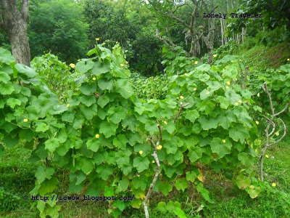
ছবিগুলো ভালো ভাবে পর্যবেক্ষণ কর এবং কবিতার চরণগুলো বুঝার চেষ্ঠা কর?
ঝিঙে ফুল ! ঝিঙে ফুল !
সবুজ পাতার দেশে ফিরোজিয়া ফিঙে –কুল-
ঝিঙে ফুল।
গুল্মে পর্ণে
লতিকার কর্ণে
ঢল ঢল স্বর্নে
ঝল মল দোলো দুল-
ঝিঙে ফুল।।
Notes:
শিক্ষার্থীরা ছবি দেখে পরিচিতি লাভ করবে এবং কবিতার চরণগুলো সুন্দর ভাবে পাঠ করবে । প্রয়োজনে শিক্ষক তাদের সহযোগীতা করবে ।

Slide 13
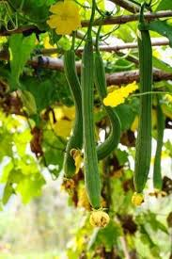
ছবিগুলো ভালো ভাবে পর্যবেক্ষণ কর এবং কবিতার চরণগুলো বুঝার চেষ্ঠা কর?
পাতার দেশের পাখি বাঁধা হিয়া বোটাতে,
গান তব শুনি সাঁঝে তব ফুটে ওঠাতে।
পউষের বেলা শেষ
পরি জাফরানি বেশ
মরা মাচানের দেশ
করে তোলো মশ্গুল-
ঝিঙে ফুল।।
Notes:
শিক্ষার্থীরা ছবি দেখে পরিচিতি লাভ করবে এবং কবিতার চরণগুলো সুন্দর ভাবে পাঠ করবে । শিক্ষক তাদের সহযোগীতা করবে ।

Slide 14
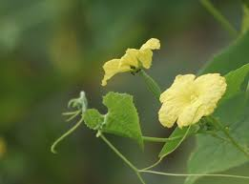
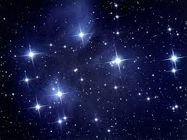
ছবিগুলো ভালো ভাবে পর্যবেক্ষণ কর এবং কবিতার চরণগুলো বুঝার চেষ্ঠা কর?
শ্যমলী মায়ের কোলে সোনামুখ খুকু রে,
আলুথালু ঘুমু যাও রোদে গলা দুপুরে।
প্রজাপতি ডেকে যায় – বোঁটা ছিঁড়ে চলে আয় !
আসমানে তারা চায় –
চলে আয় এ অকুল ! ঝিঙে ফুল।।
Notes:
শিক্ষার্থীরা ছবি দেখে পরিচিতি লাভ করবে এবং কবিতার চরণগুলো সুন্দর ভাবে পাঠ করবে । শিক্ষক তাদের সহযোগীতা করবে ।

Slide 15
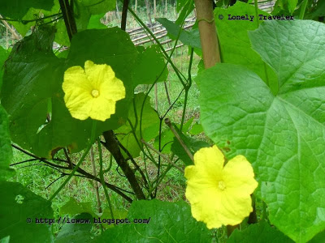
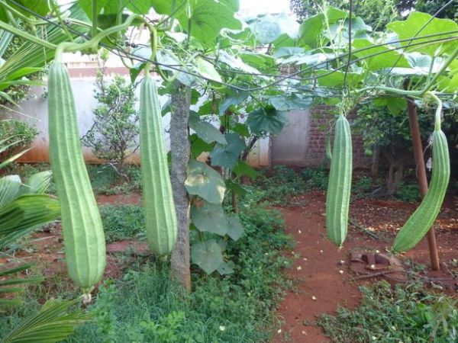
ছবিগুলো ভালো ভাবে পর্যবেক্ষণ কর এবং কবিতার চরণগুলো বুঝার চেষ্ঠা কর?
তুমি বলো আমি হায়
ভালোবাসি মাটি –মা’য় ,
চাই না অলকায় –
ভালো এই পথ ভুল!
ঝিঙে ফুল।।
Notes:
শিক্ষার্থীরা ছবি দেখে পরিচিতি লাভ করবে এবং কবিতার চরণগুলো সুন্দর ভাবে পাঠ করবে । শিক্ষক তাদের সহযোগীতা করবে ।

Slide 16
দলীয় কাজ
ক –দল
খ-দল
ঝিঙে ফুল কবিতায় “প্রজাপতি ডেকে যায় – বোঁটা ছিঁড়ে চলে আয় ” কেন প্রজাপতি ডাকছে ব্যাখ্যা কর।
ঝিঙে ফুল কবিতায় “প্রজাপতি ডেকে যায় – বোঁটা ছিঁড়ে চলে আয় ” কেন প্রজাপতি ডাকছে ব্যাখ্যা কর।
গ-দল
ঘ-দল
ঝিঙে ফুল কবিতায় “প্রজাপতি ডেকে যায় – বোঁটা ছিঁড়ে চলে আয় ” কেন প্রজাপতি ডাকছে ব্যাখ্যা কর।
ঝিঙে ফুল কবিতায় “প্রজাপতি ডেকে যায় – বোঁটা ছিঁড়ে চলে আয় ” কেন প্রজাপতি ডাকছে ব্যাখ্যা কর।
Notes:
ক্লাশ শুরুর আগে দলে দলে ভাগ করতে হবে এবং একজন দলনেতা নিযুক্ত করতে হবে। সেক্ষেত্রে প্রতি দলে সমান সংখ্যক শিক্ষার্থী রাখতে হবে এবং জোড় হতে হবে । কাজ শেষে খাতা পরিবর্তনের মাধ্যমে শিক্ষার্থীদের দ্বারা মূল্যায়ন করে নেওয়া যেতে পারে ।
উত্তর যেমন হতে পারে-জনসচেতনতা সৃষ্টি দলগত কাজে সময় না থাকলে স্লাইটটি হাইট করে রাখা যেতে পারে।

Slide 17
মূল্যায়ন
ঝিঙে ফুল কবিতাটিতে কোন ঋতু প্রাধান্য পেয়েছে –
ক) শীত খ) গ্রীষ্ম গ) হেমন্ত ঘ) বসন্ত ।
২. কবির চোখে ঝিঙে ফুল -
i.সোনার দুল ii.সোনামুখ খুকু iii.আসমানের তারা।
নিচেরকোনটিসঠিক?
ক) i ও ii খ) i ও iii গ) i ও ii ঘ) i ,ii ও ii
Notes:
শিক্ষার্থীদের দ্বারা মাউস ক্লিক করার মাধ্যমে উত্তর নেওয়ার চেষ্টা করতে হবে।

Slide 18
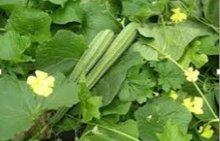
বাড়ির কাজ
“ঝিঙে ফুল” দ্বারা নতুন ৫টি বাক্য খাতায় লিখে নিয়ে আসবে ।
Notes:
বাড়ির কাজ শিক্ষার্থীদের খাতায় লেখে নেওয়া নিশ্চিত করতে হবে । আগামী দিন এই কাজ দেখতে হবে কয়েক জনের এবং বাকি কাজ দলনেতার দ্বারা মূল্যায়ন করে নেওয়া যেতে পারে।

Slide 19
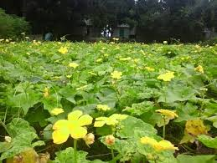
ক্লাসের সকলকে আন্তরিক ধন্যবাদ জানিয়ে শেষ করছি।
Notes:
ধন্যবাদ শিক্ষার্থীদেরা
সবাই যেন মনে রাথতে পারে পাঠের বিষয়সমূহ ।

